Slide 2
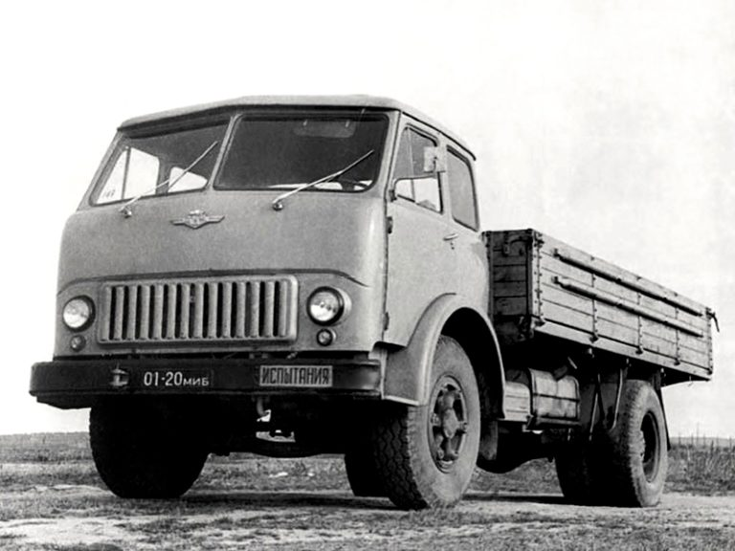
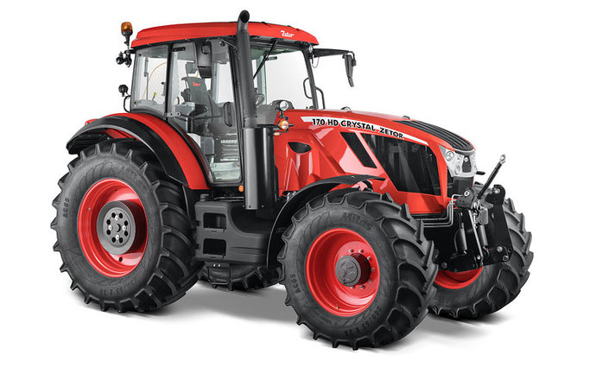
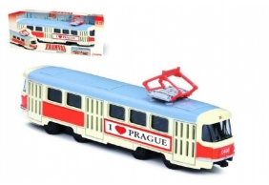
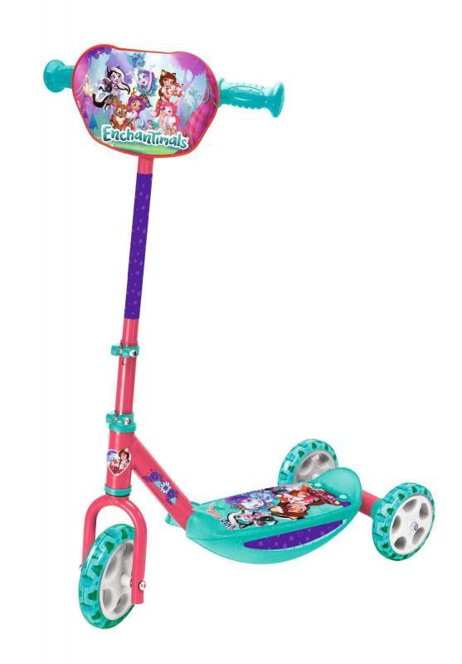
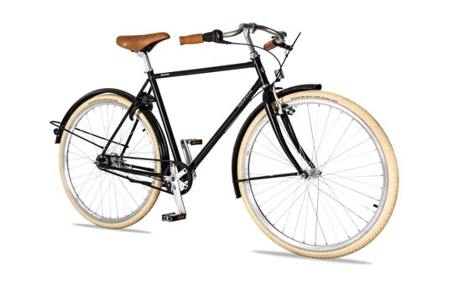
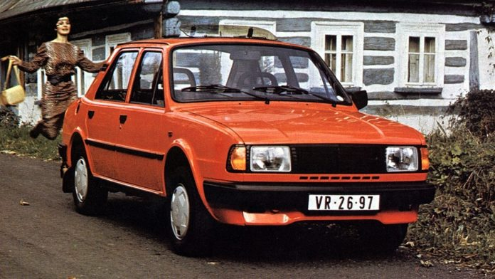

Slide 3
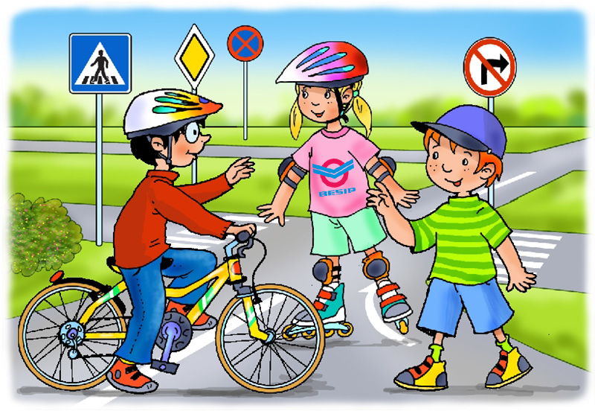
Dopravní značky

Slide 4
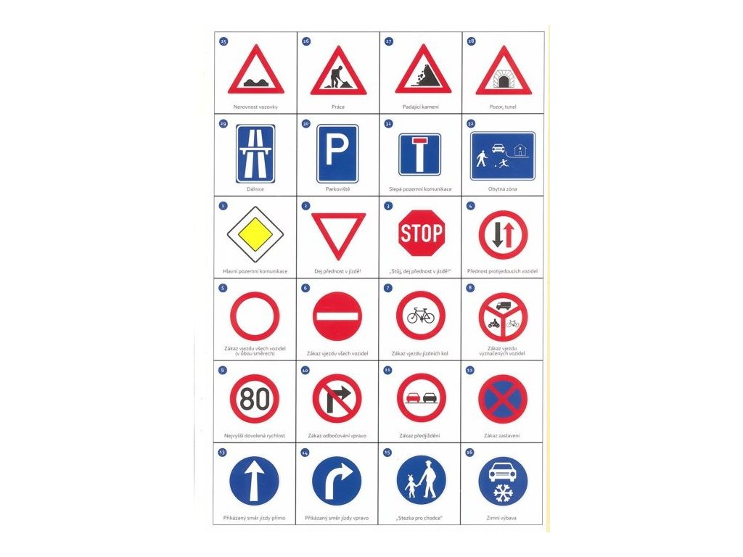
Dopravní značky

Slide 5
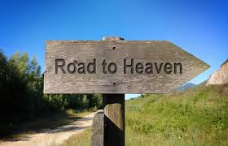
Cesta do nebe - znáš dopravní značku, která tě tam dovede?
„S pohledem upřeným
na Ježíše“ (Žid 12,2)

Slide 6
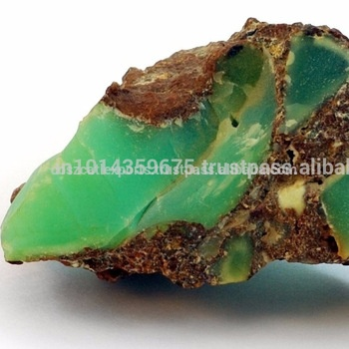
Ostré hrany v církvi
Bůh používá překvapivé nástroje

Slide 7
Ostré hrany v církvi
Živý kámen a vyvolení lidé
„A tak se zbavujte všech špatných vlastností, návyků a pocitů. Mezi ně patří nečestnost, závist, pomluvy a přetvářka.
Přicházejte ke Kristu, kameni živému, který byl lidmi zavržen, ale před Bohem je vyvolený a vzácný. I vy buďte živými kameny, z nichž se staví duchovní dům.“ (1 Pt 2,1.4.5; SNC)

Slide 8
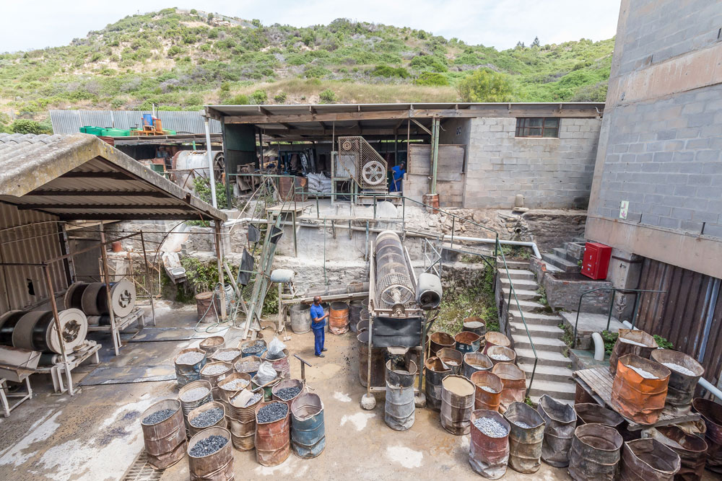
Ostré hrany v církvi
továrna na zpracování vzácných minerálů se nachází v Simonstown, blízko Kapského města v Jihoafrické republice

Slide 9
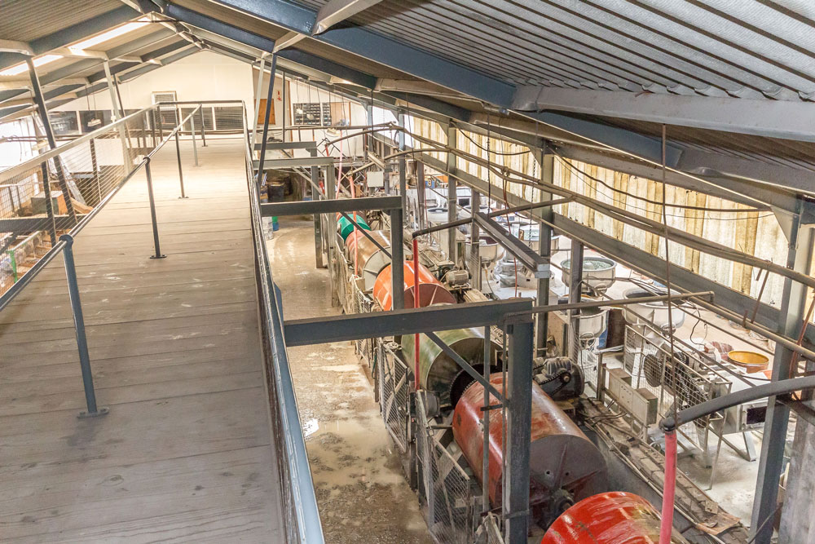
Ostré hrany v církvi

Slide 10
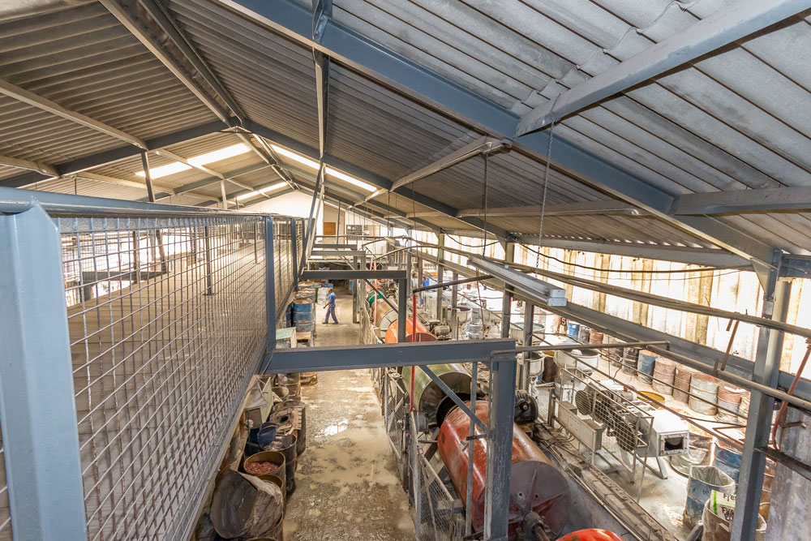
Ostré hrany v církvi

Slide 11
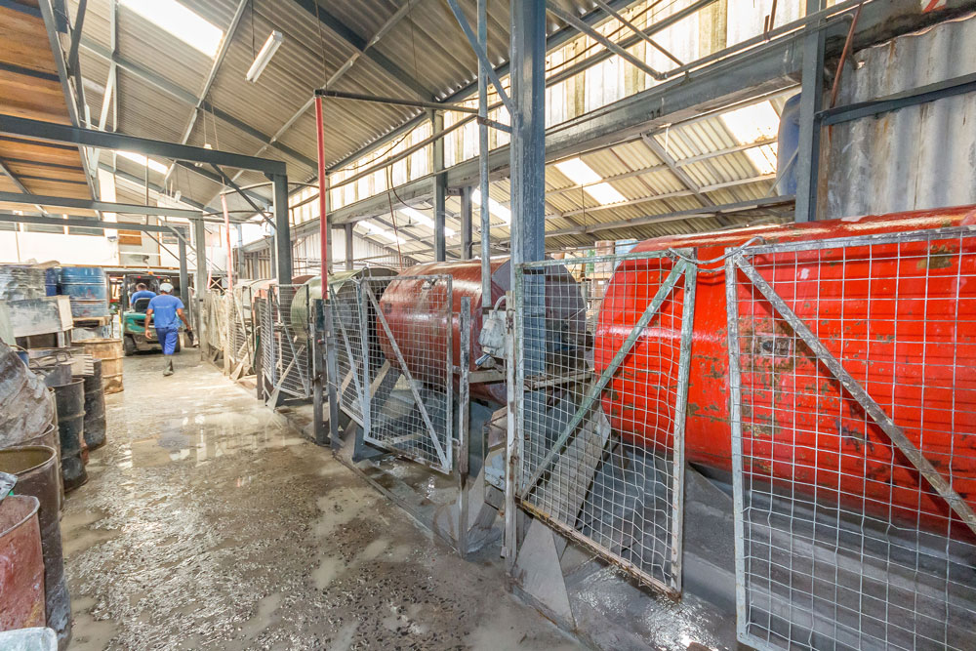
Ostré hrany v církvi

Slide 12
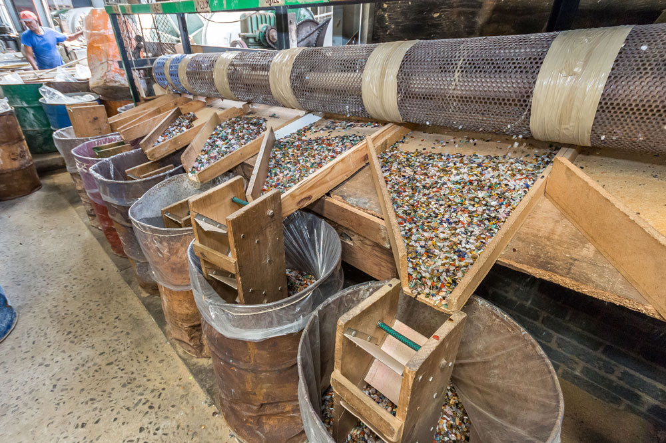
Ostré hrany v církvi

Slide 13
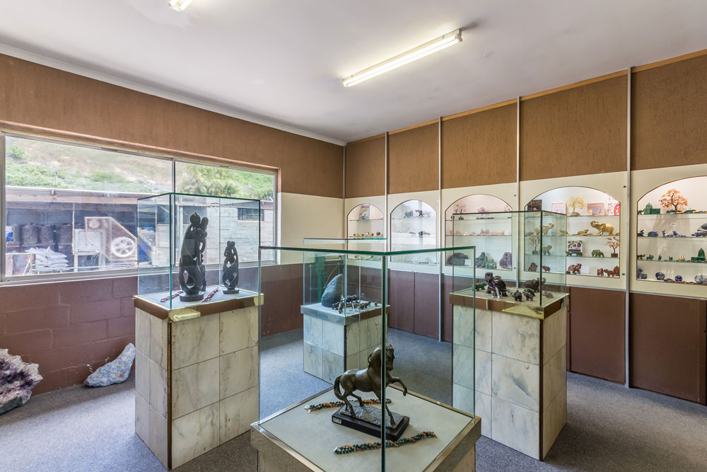
Ostré hrany v církvi

Slide 14
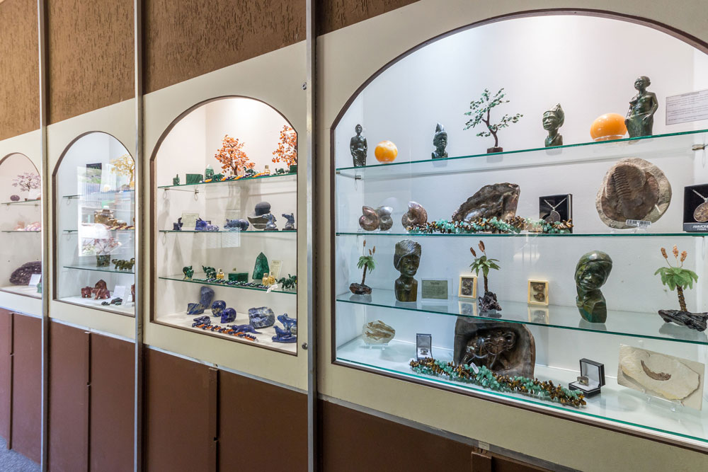
Ostré hrany v církvi

Slide 15
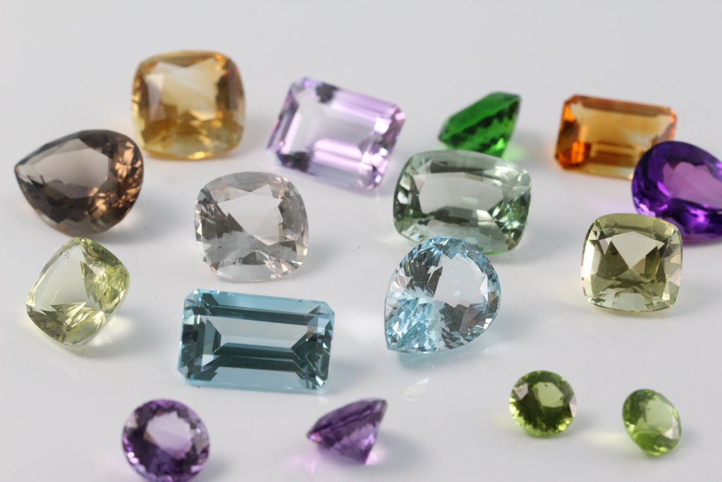
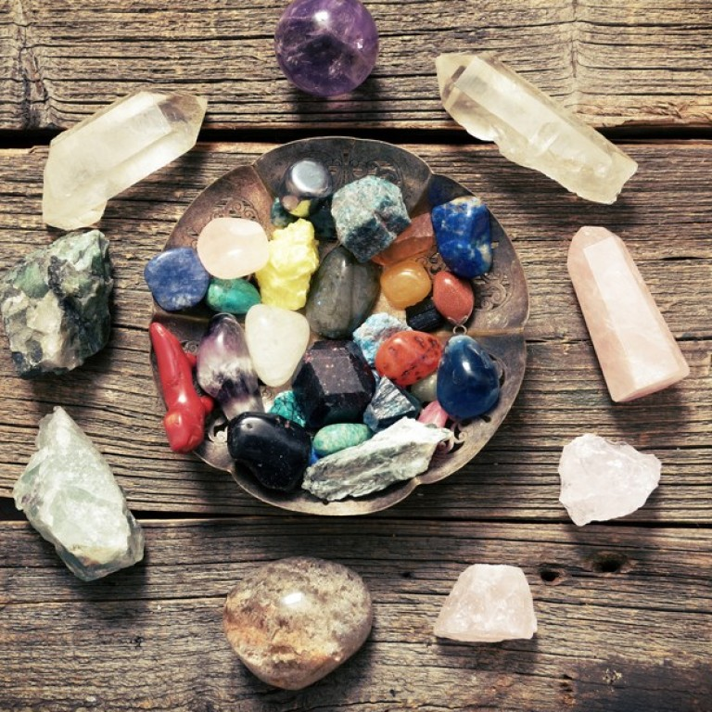
Ostré hrany v církvi
Vyleštěné polodrahokamy

Slide 16
Ostré hrany v církvi
Sbor jako rodina
Opracovávání drahokamů
a církev
Nicméně sbor a církev není nějaký klub.
Bible používá spíše jiné metafory – Ef 1,5.17; 2,18.19 – sbor se podobá rodině.
Každý člověk představuje hrubé nevzhledné kameny, a všichni se nacházejí v rotujícím válci – v církvi, ve sboru.

Slide 17
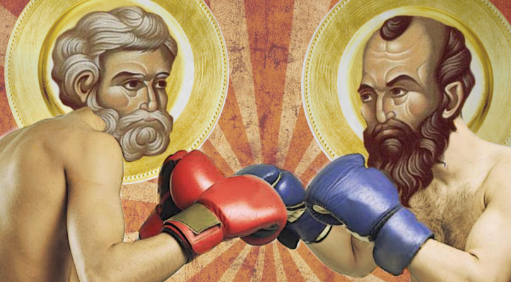
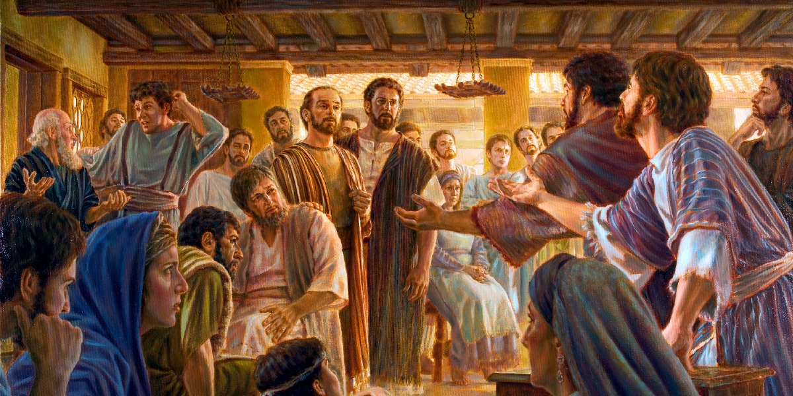
Ostré hrany v církvi
„V Antiochii se objevili někteří křesťané z Judska a přesvědčovali bývalé pohany, že nestačí jen uvěřit v Krista, ale že ke spáse je nutné přijmout židovské tradice…
Pavel a Barnabáš s nimi naprosto nesouhlasili a vznikl z toho vážný spor.“
„To se Pavlovi nezdálo, protože je Marek opustil… nemohli se dohodnout, a tak se raději rozdělili.“
Sk 15,1.2. 36-40; SNC

Slide 18
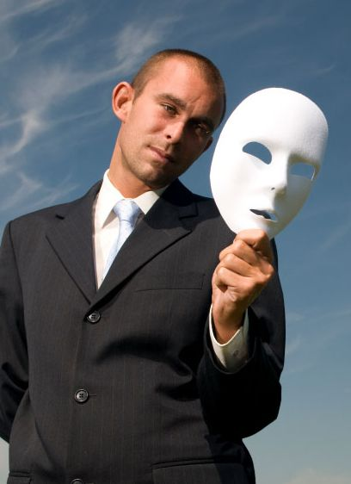
Ostré hrany v církvi
Gal 2,11-14
„Tento příběh o porušení správných zásad je důrazným varováním pro ty, kdo v Božím díle zastávají důležité funkce. Je třeba, aby byli bezúhonní a pevně se drželi zásad“ (PNL 115; AA 199).

Slide 19
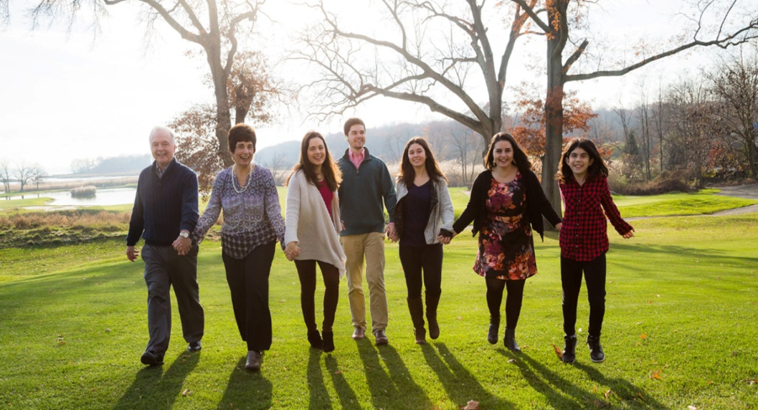
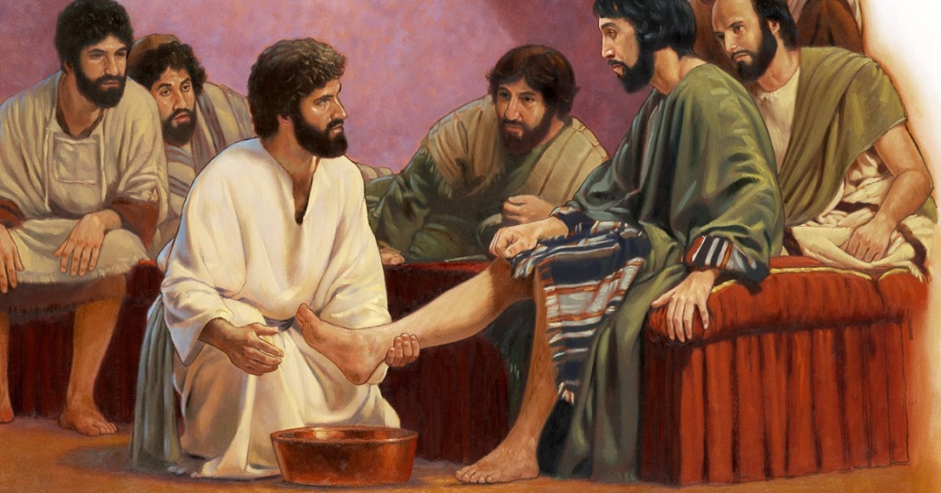
Ostré hrany v církvi
Ježíš sám nás zve, abychom se učili od něho, neboť je tichý a „pokorného srdce“ (Mt 11,29)
Sám Petr nás vyzývá, aby se „mladší podřizovali starším. Všichni se oblecte v pokoru jeden vůči druhému“ (1 Pt 5,5). „Všichni mějte k sobě navzájem citlivý přístup a buďte pokorní“ (SNC).

Slide 20
Ostré hrany v církvi
Podle Ježíšových „směrnic“ u Matouše 18,15-20 konflikt a hřích v církvi vyžaduje více stupňové řešení.
Osobní přístup mezi čtyřma očima přinese lepší výsledek, než veřejná šeptanda.

Slide 21
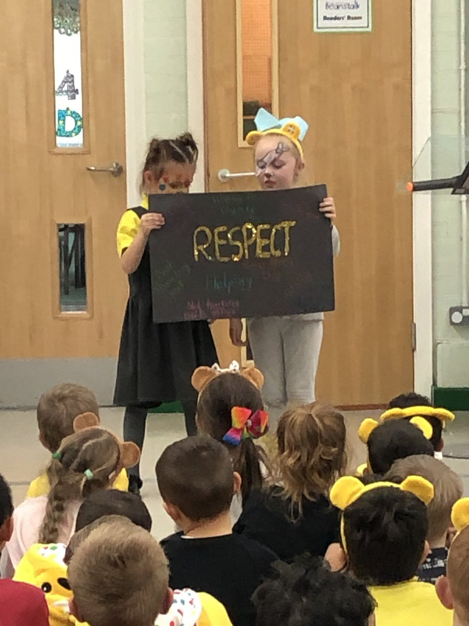
Ostré hrany v církvi
Filipským 2,3: „Nikdy se nedejte vést soupeřivostí nebo ješitností, ale raději žijte v pokoře: važte si druhých víc než sebe“ (B 21).

Slide 22
Ostré hrany v církvi
Vyleštěné polodrahokamy
To je dobrá rada pro stále pohybující se a stále leštící „válec“ církve.

Slide 23
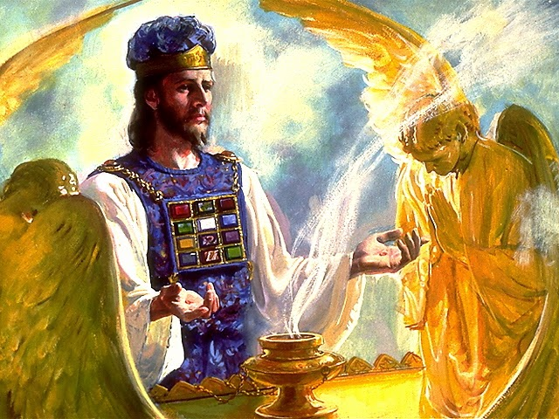
„Máme však u Boha mocného prostředníka, jeho Syna Ježíše. Pevně se ho držme. Je schopen s námi spoluprožívat naše slabosti, protože procházel stejným pokušením jako my, ale nedal se jím nikdy svést k hříchu. Proto směle přistupme k Bohu, který nás miluje, abychom dosáhli smilování a nalezli pomoc v čas tísně.“ (Žd 4,14-16; SNC)

Slide 24
„Modlím se, aby v tomto novém roce se naše mysl zaměřila k jednomu cíli, k nebeskému cíli – uvidět Ježíše tváří v tvář.“ Pastor Ted Wilson (facebook)

